Slide 1

クライアント・サーバシステム
・WWW の仕組み
情報実習第 9 回 (2023/06/30)
北海道大学理学理学院宇宙理学専攻
茂木 遥平

Slide 2
目次
クライアント・サーバシステム
WWW の仕組み
著作権

Slide 3
目次
クライアント・サーバシステム
WWW の仕組み
著作権

Slide 4
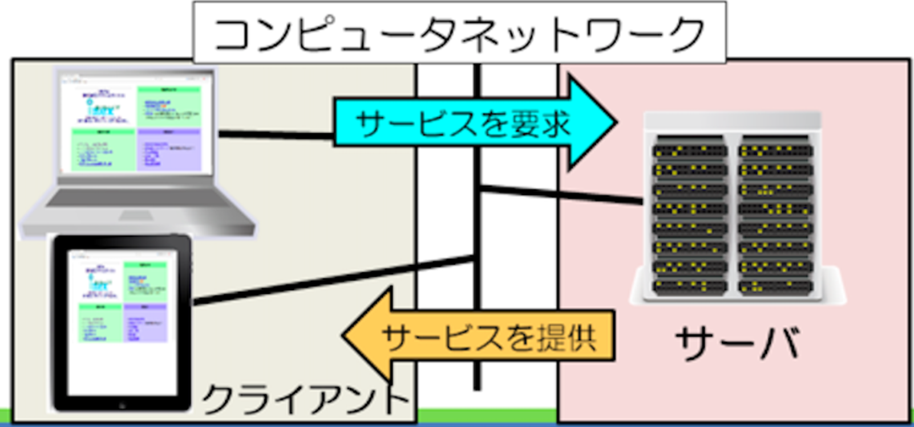
クライアント・サーバシステムとは
「クライアント」が「サーバ」に要求を出し，サーバが要求に応えるというシステム．
  要求に対して計算機が行う処理をサーバに集中．
  要求に応じて様々なサーバで分担処理．
  分散処理システムの一つ．
Notes:
クライアント・サーバシステムとは何かというと、「クライアント」が「サーバ」に要求を出し，サーバが要求に応えるというシステムのことです。要求に対して計算機が行う処理をサーバに集中や要求に応じて様々なサーバで分担処理ということが書いてあるが、例えばWebの場合、ウェブのアイテムやコンテンツを与えるようなサーバがあるとして、そのサーバにウェブのことをすべて任してしまう分担であったり、そもそもデータを管理するのをサーバに任してしまうことでクライアント側は好き勝手に電源を付けたり消したりできます。図は概念図です。クライアントがサービスを要求するとサーバがサービスを提供してくれるという図になっています。
この図ではクライアントとサーバがコンピュータネットワークを介してつながっているようになっていますが、クライアントとサーバが同じ計算機内にあってサービスをやり取りするサービスも存在しています。
続いて具体的にクライアントやサーバが何なのかについて説明していきます。

Slide 5
サーバとは
Server : 提供者
機能やサービスを提供する計算機 or ソフトウェア．
ネットワークを介す場合と介さない場合もある.
サーバの例：
  ウェブサーバ
    ウェブコンテンツの配信
  メールサーバ
    メールの送受信
  Xサーバ
    Xウィンドウシステムの提供
Notes:
まずは、サーバについてです。サーバは英語の意味としては提供者ですが、ここで使うサーバとクライアントでの意味としてはいろいろな機能やサービスを提供する計算機、それ自体であったり、サービスを提供するソフトウェアのことを指しています。また先ほど説明した通り、ネットワークを介す場合と介さない場合もあります。サーバの例としては、ウェブサーバはウェブコンテンツの配信を行っています。メールもメールサーバからメールというコンテンツの送受信を行っています。また、皆さんもこの授業で使っていいるXウィンドウシステムを提供するXサーバなどがあげられます。
Ｘサーバ

Slide 6
クライアントとは
Client : 顧客
サーバが提供するサービスなどを利用する
計算機 or ソフトウェア．
クライアントの例：
  ブラウザ
    ウェブコンテンツの閲覧
  メーラ
    メールの送受信
  Xクライアント
    ターミナルエミュレータ, xeyesの目
Notes:
続いて、クライアントとは何かについてです。英語の意味としては顧客であり、サーバが提供するサービスなどを利用する計算機であったりソフトウェアのことです。クライアントの例としては、ウェブサーバに対応するのはブラウザでありウェブコンテンツの閲覧ができます。また、メーラと呼ばれるものがメールサーバに対応するクライアントです。
WWWサーバ ウェブ メール
ターミナルエミュレータ：ｘを動かしたときにターミナルをだすもの

Slide 7
クライアント・サーバシステムの特徴
機能や情報を集中管理/共有できる．
処理を分散させて効率よくサービスを提供できる．
  一つの計算機に全ての機能を持たせる必要がなくなる．
  クライアントは必要時のみ稼働させればよい．
クライアント・サーバ間で各サービスそれぞれに
決まった通信プロトコル (第 4 回参照) が必要
Notes:
クライアント・サーバシステムの特徴については、機能や情報を集中管理もしくは共有することができたり、処理を分散させて効率よくサービスを提供することが可能です。機能や情報を集中管理というのは先ほど説明した通り、ウェブサーバであればウェブのことをすべて任してしまったり、メールのことはメールサーバに任せるこであり、またこのようにウェブはウェブ、メールはメールと機能を分散することで一つの計算機に全ての機能を持たせる必要がなくなり効率よくサービスを提供できます。そしてクライアントは必要な時、つまりサービスを受けたいときのみ稼働させればよくなります。クライアント・サーバ間で各サービスそれぞれに決まった通信プロトコルが必要です。

Slide 8
目次
クライアント・サーバシステム
WWW の仕組み
著作権
Notes:
続いてクライアント・サーバシステムの身近な例としてwwwつまり、先ほどからウェブと言っているものについて説明していきます。

Slide 9
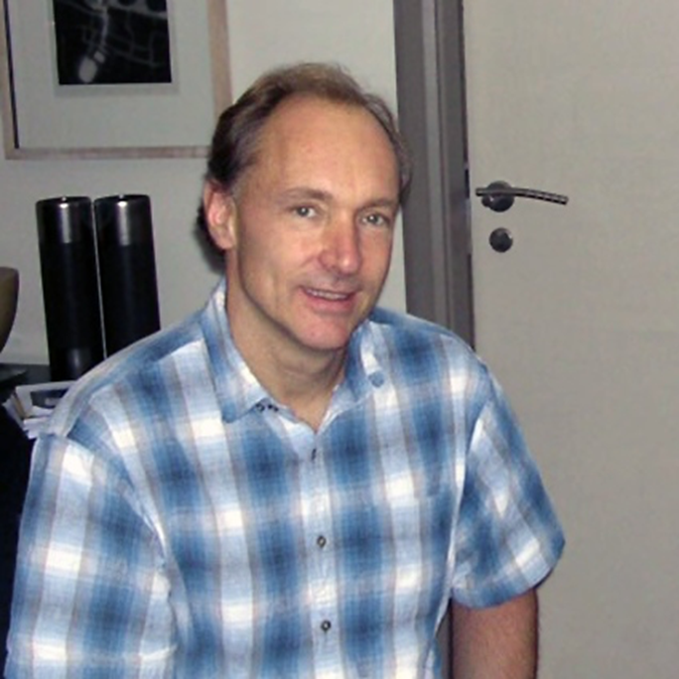
WWWとは
World Wide Web
  (「世界中に広がった蜘蛛の巣」の意)
インターネットで標準的に用いられる資源の公開・閲覧システム
考案者は Tim Berners-Lee 氏
(欧州原子核研究機構; CERN)
  元々はCERN内の相互論文閲覧システム (1989 年)
  閲覧する計算機に依らない文書閲覧方式
  ネットワークを介して文書をやりとり
現在では様々な機能をWWWのシステムに則って提供するソフトウェアが増えてきた.
Tim Berners-Lee 氏
https://upload.wikimedia.org/wikipedia/
commons/f/f8/Tim_Berners-Lee.jpg
Notes:
WWWはWorld Wide Webの頭文字をとったもので、英語の意味としては「世界中に広がった蜘蛛の巣」という意味を持ち、インターネットで標準的に用いられる資源の公開・閲覧システムのことを指します。考案者は欧州原子核研究機構 (CERN)の Tim Berners-Lee さんで、元々は CERNの相互論文閲覧システムとして開発しました。その背景としては、当時のCERNではいろいろな人がそれぞれの計算機に論文や文章などを保管し見れるようにしていました。そのため、他の計算機から見ようとすると見れないなどの問題があり、情報を効率よくいきわたらせるために計算機に依らない文書閲覧方式でネットワークを介して文書をやりとりをするためにWWWを開発しました。

Slide 10



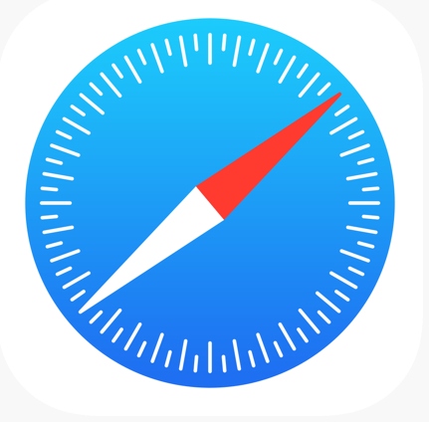

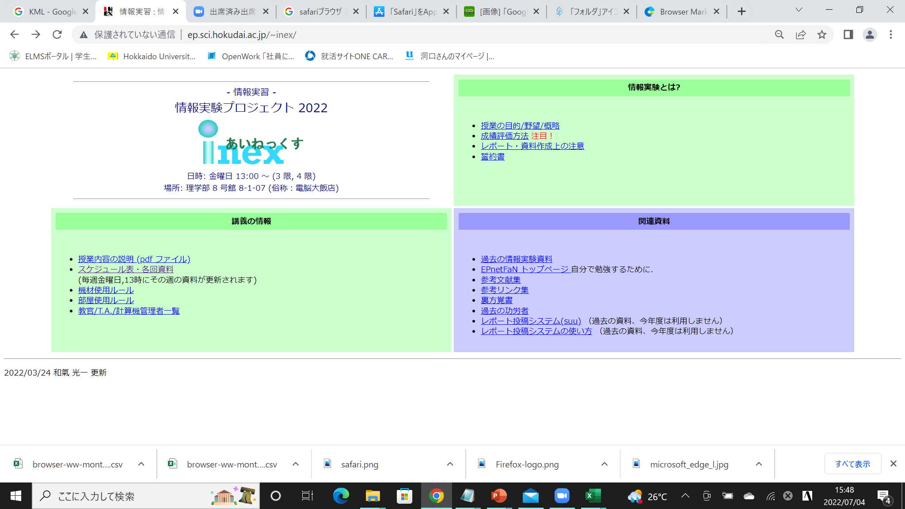
WWW の通信の概念図
ブラウザ
(クライアント)
ウェブサーバ
(サーバ)
ファイルの要求
解釈 + 表示
ファイル
ファイルの提供
Notes:
WWWでは具体的にどんな通信を行っているかを示した概念図がこれです。

Slide 11
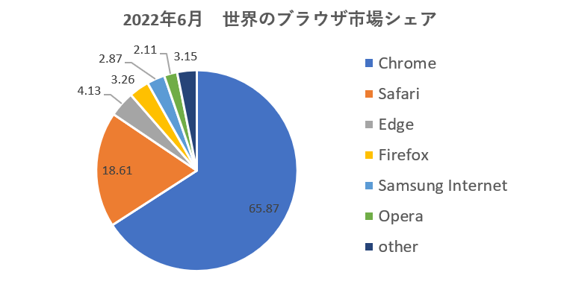
ブラウザ (ウェブブラウザ)
ウェブサーバ上で公開されているウェブコンテンツを要求及び閲覧するためのソフトウェア．
サーバから受け取ったファイルを解釈して表示.
例：Google Chrome, Safari, Microsoft Edge, Firefox, IE,…
Internet Explorer 11 のサポートは、2022 年 6 月 15 日に終了
アクセスしたサイトで Internet Explorer 11 が必要な場合は、Microsoft Edgeで Internet Explorer モードで再読み込み可能
https://gs.statcounter.com/browser-market-share/desktop/worldwide
Notes:
何年のグラフか
何のブラウザを使っているか質問する

Slide 12
ブラウザ (ウェブブラウザ)
ウェブサーバ上で公開されているウェブコンテンツを要求及び閲覧するためのソフトウェア．
サーバから受け取ったファイルを解釈して表示.
例：Google Chrome, Safari, Microsoft Edge, Firefox, …
https://gs.statcounter.com/browser-market-share/desktop/worldwide
Notes:
何年のグラフか
何のブラウザを使っているか質問する

Slide 13
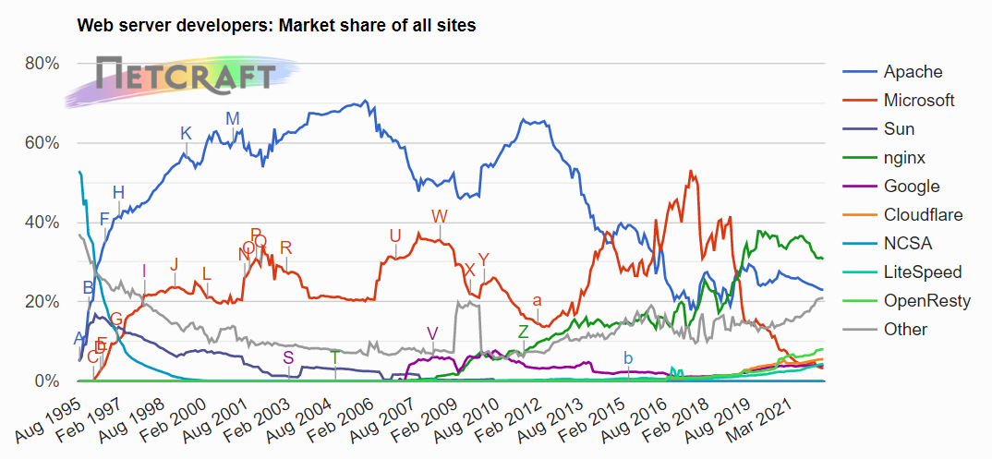
WWWサーバ
クライアント (ブラウザ) のリクエストに応じて様々なサービス (Web コンテンツ, 後述) を提供する計算機 or ソフトウェア．
サーバソフトウェアには多くの種類がある．
  例： nginx, Apache2, Microsoft IIS, Jupyter Notebook …
実習編では Apache2を用いる.
全 Web サイトにおける
WWW サーバの利用割合
http://news.netcraft.com/
Notes:
・読み方
- Microsoft IIS：マイクロソフトアイアイエス
- ngix：エンジンエックス
・Apache の利点
無料，無保証・無対応，高い信頼性，豊富な機能，様々なOSで動作，オープンソース

Slide 14
WWW の通信の概念図
ブラウザ
(クライアント)
ウェブサーバ
(サーバ)
ファイルの要求
プロトコル
HTTP or HTTPS
解釈 + 表示
ファイル
ファイルの提供
Notes:
WWWでは具体的にどんな通信を行っているかを示した概念図がこれです。

Slide 15
HTTP・HTTPS
HTTP (HyperText Transfer Protocol)
  WWW の通信で基本的に利用されるプロトコル．
  -設計者は Tim Berners-Lee 氏.
  デフォルトのポート番号：80 番
  暗号化されていない通信である！！
HTTPS (HyperText Transfer Protocol over SSL)
  SSL/TLS プロトコル (第8回参照) を用いて HTTP 通信を暗号化したもの．
  - 盗聴や改ざん，なりすましの防止が可能．
  - 個人情報のやり取り・オンライン決済などに使用.
  デフォルトのポート番号：443 番

Slide 16

ハイパーテキスト
計算機を用いた文書システムの一つ．
  Hyper-Text：テキストを超えた文書．
  文書の任意の場所で，ハイパーリンク
  (単にリンクとも呼ぶ)を作成することが可能．
ハイパーリンク
  複数の文書を相互に関連づける仕組み．
  例：https://www.ep.sci.hokudai.ac.jp/~inex/
  それぞれの文書からハイパーリンクをたどることで 次々に他の文書を表示することが可能となる．
Notes:
画像をInexのホームページにする

Slide 17
URL (Uniform Resource Locator)
個々のファイル (データ) の場所を一意に示す識別子．
「通信方法」と「住所」を指定．
例：INEX 2023 トップページの場合
通信方式
住所
https://www.ep.sci.hokudai.ac.jp/~inex/index.html
ドメイン名
(第4回参照)
ファイルのパス(第2回参照)

Slide 18
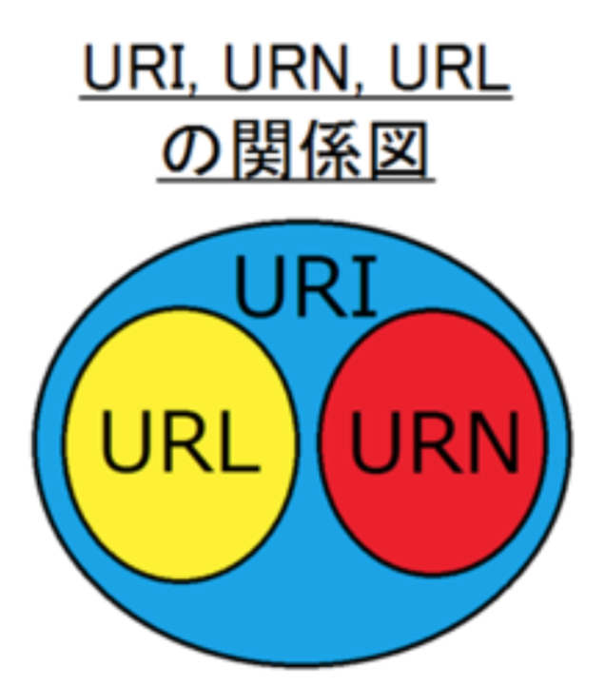
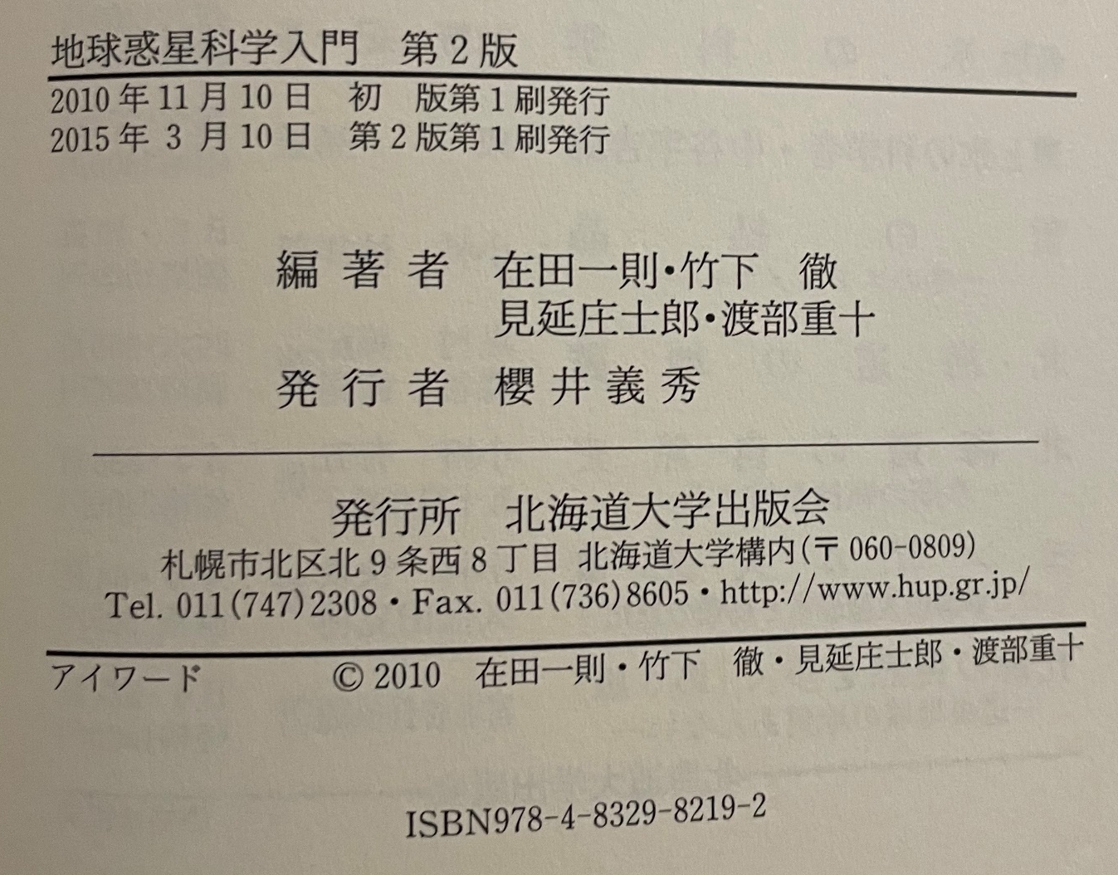
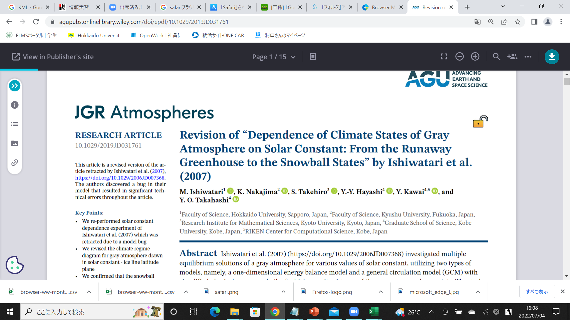
URI・URN
URI (Uniform Resource Identifier)
個々のデータを一意に示すための識別子．
URL, URN などが含まれる．
URN (Uniform Resource Name)
個々のデータの名前を一意に示す識別子．
URN の例：
- ISBN (書籍)：978-4-8329-8219-2
- ISSN (雑誌)：0028-0836 (Nature)
- DOI (電子文献) : 10.1029/2019JD031761
Notes:
本の写真を貼る

Slide 19
WWW の通信の概念図
ブラウザ
(クライアント)
ウェブサーバ
(サーバ)
ファイルの要求
プロトコル
HTTP or HTTPS
解釈 + 表示
ウェブコンテンツ
ファイルの提供
Notes:
WWWでは具体的にどんな通信を行っているかを示した概念図がこれです。

Slide 20



ウェブコンテンツ
ウェブ上で提供される「モノ」
  定義は非常に曖昧．
  個々のファイルから一括りの大きなサービスまで包含．
ウェブコンテンツの例：
  個々のファイル：HTML 文書，画像，動画，etc
  一括りの大きなサービス：Web メール，SNS，etc
Notes:
Youtube gmail ツイッターのアイコン画像

Slide 21
HTML・XML
HTML (HyperText Markup Language)
  ウェブサーバ上で公開される文書に用いられる標準的なマークアップ言語．
    タグを用いて記述可能．
    ハイパーリンクが使用可能．
XML (Extensible Markup Language)
  データ構造を記述するための言語.
  マークアップ言語を作成するためにも用いられ, HTMLを拡張したXHTMLなどが存在．
マークアップ言語：
文書の見た目や構造などを文章と共に記述するための言語．
Notes:
情報学を受けた人はKMLを使ったことがあるはず を覚えていますか？
KML は、Google Earth、Google マップ、モバイル Google マップなどの Earth ブラウザで、地理データの表示に使用するファイル形式です。

Slide 22
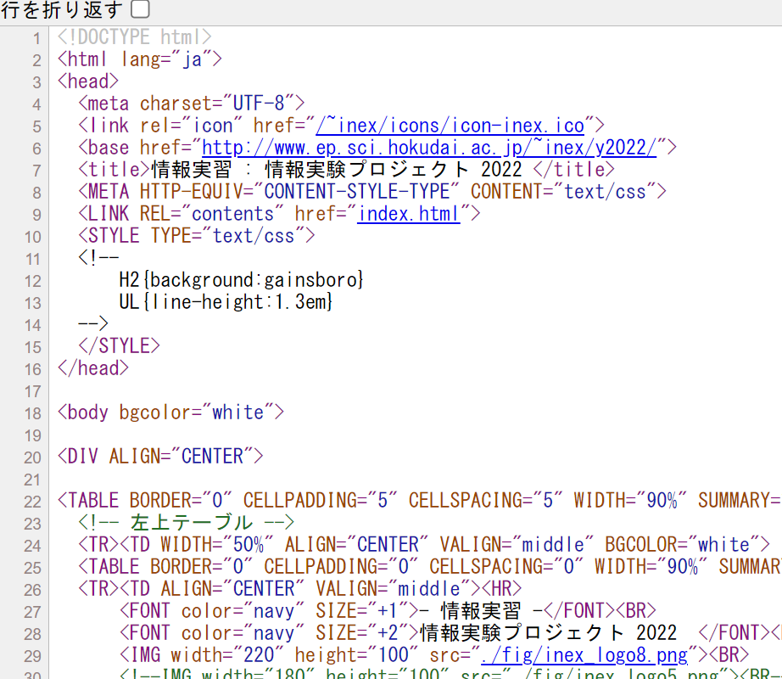
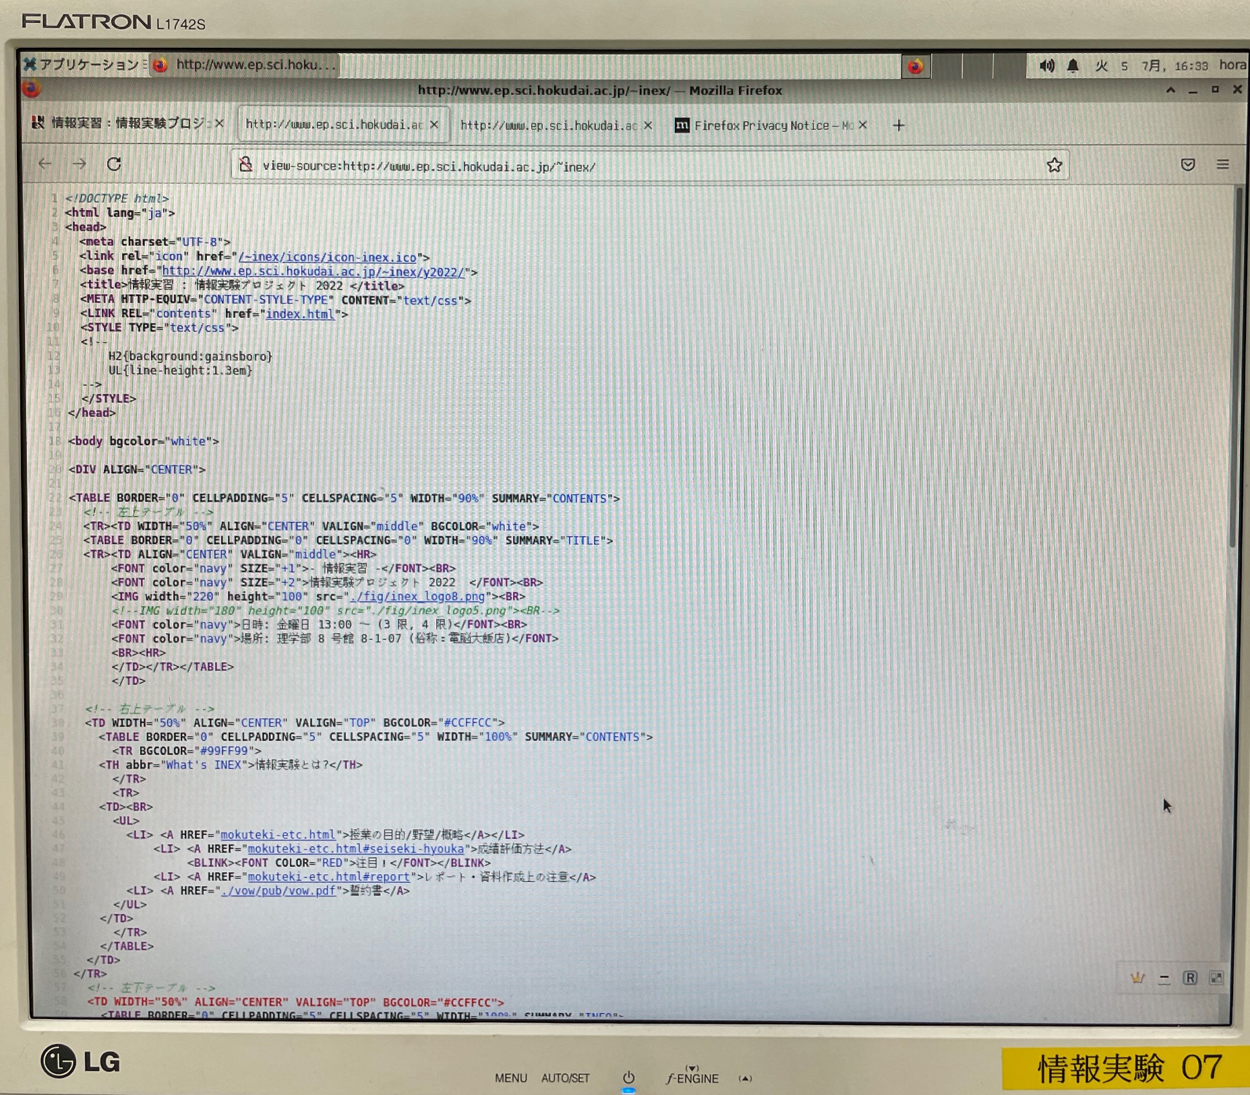
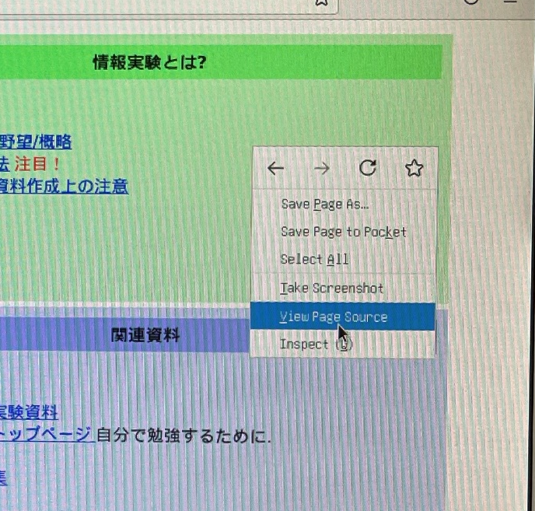
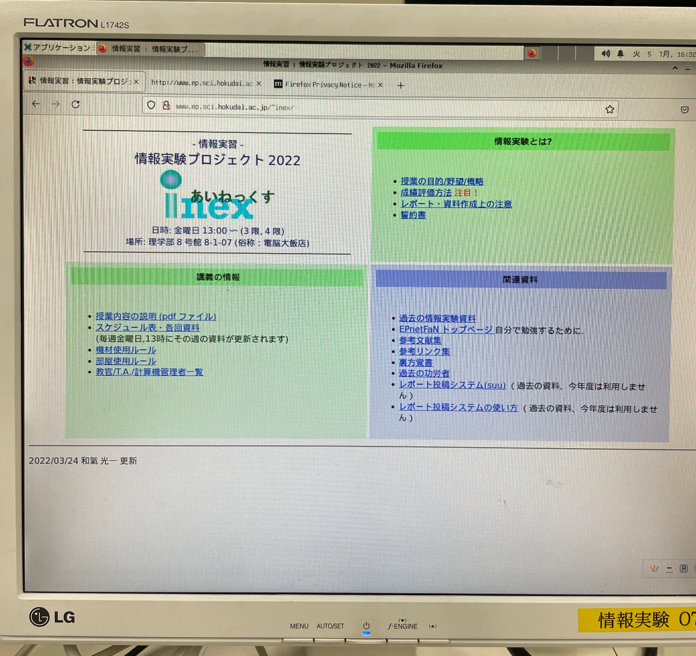
HTML ソースの表示
HTML 文書に実際に
書かれている内容.
ブラウザが HTML ソース
を解釈し，整形したものを
画面に表示させている．
Notes:
画像を情報実験機の画像にする

Slide 23
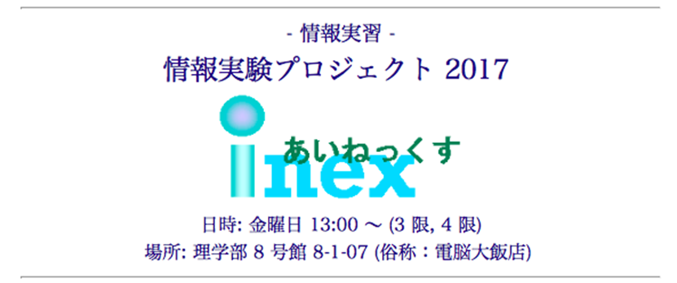
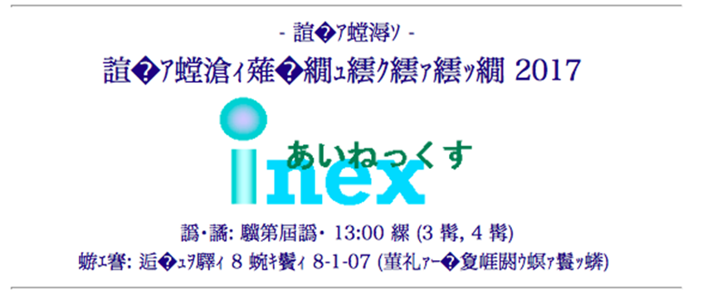
文書作成時の注意：文字コード
文字や記号を計算機上で扱うために，文字や記号一つ一つに割り当てられた固有の符号のセット．
  文字コードの例：UTF-8, Shift-JIS, EUC-JP,…
異なる文字コードで読み込むと，符号が異なるため，文字や記号が正しく解釈されないことがある (文字化け)．
UTF-8で書かれたものを…
UTF-8として読み込む
Shift-JISとして読み込む

Slide 24

W3C (WWW 技術の標準化を行う団体)
World Wide Web Consortium の略．
- 創設者：Tim Berners-Lee 氏
WWW で用いられる技術 (HTML 等) の標準仕様を策定し,これを満たすよう勧告する国際的な団体．
4つのホスト機関で世界を管轄．
- MIT CSAIL (アメリカ)
- ERCIM (フランス)
- 慶應義塾大学 (日本)
- 北京航空航天大学 (中国)
20の国と地域にオフィスが存在
W3C のロゴ
https://www.w3.org/Icons/WWW/w3c_home_nb-v.svg

Slide 25
目次
クライアント・サーバシステム
WWW の仕組み
著作権
Notes:
今度はwwwを使う側に回った時に気を付けないといけない著作権について説明します。

Slide 26
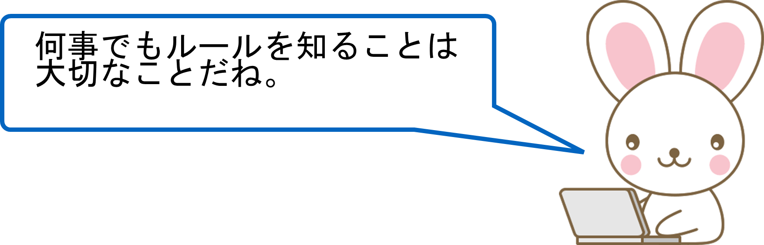
なぜ著作権を学ぶのか？
WWW は Web コンテンツを「提供する」ための仕組み．
情報を取得する側だけでなく，提供する側，提供する場を作る側になるためにも，
コンテンツを利用(提供・取得)する際の最低限の
ルールは知っておかなければならない

Slide 27

著作権とは
自分の著作物を他人に不正に利用されない権利．
著作物：思想又は感情を創造的に表現したものであって，文学，学術，芸術又は音楽の範疇に属するもの．(著作権法 第2条)
  絵，文章，音楽，写真，動画，デザイン，プログラム，etc…
  単なるデータ，模造品，アイディア，工業製品などは含まれない．
  法律，憲法，裁判所の決定などは著作物だが，著作権の対象外．
著作者は同じでも著作物によって異なる.

Slide 28
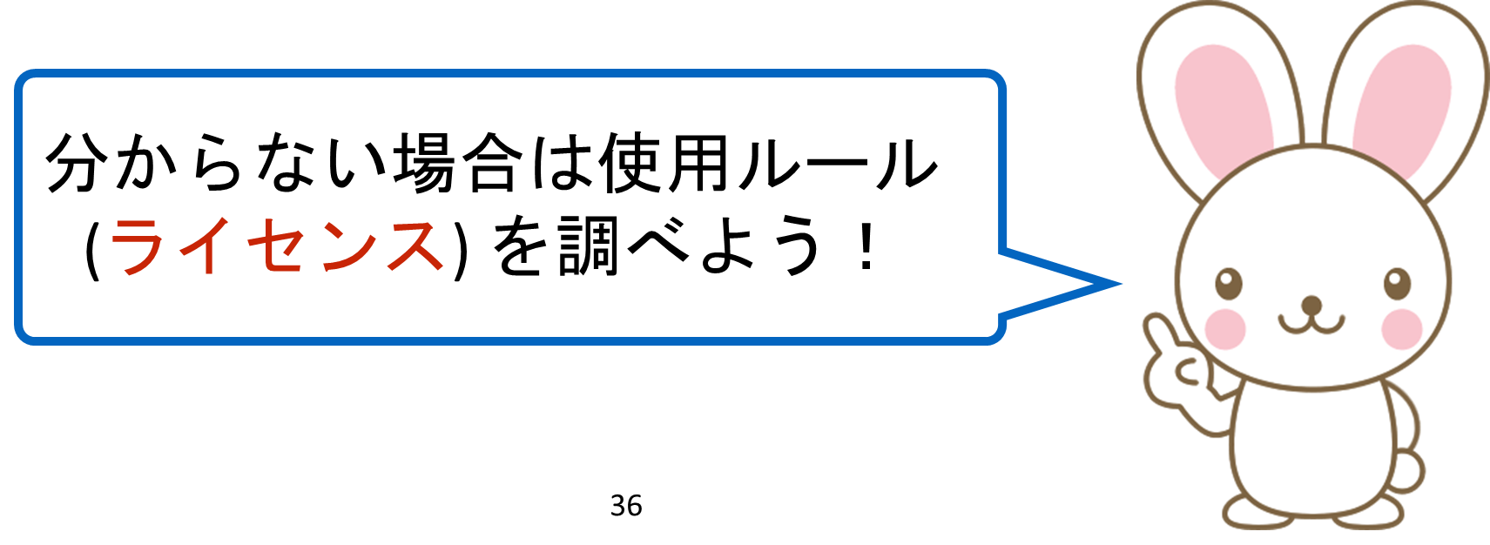
他人の著作物を扱う際に
許容されていること
  ウェブ上で見つけたイラストを個人用 PC の背景にする
してはいけないこと
  購入した音楽 CD のデータを無断で ウェブに公開する．
  テレビ番組を録画した DVD を無断で販売する．etc…
Notes:
情報学でやったとおり

Slide 29
ライセンスとは
著作者が定めた「使用ルール」
ソフトウェアの分野では、開発者がそのソフトウェアの使用、改変、再配布、販売などの可否や条件を定めたもの、また、それを文書にまとめたもの
  ライセンスの例：
    GNU General Public License (GPL) ．
      公開，改変，再配布は自由．
      改変した資源も GPL に従う.
      Linuxにも利用されている
    クリエイティブ・コモンズ・ライセンス(CCライセンス)
    MITライセンス
Notes:
GPL
GPLは1989年にリチャード・ストールマンによって、GNUプロジェクトのソフトウェアの配布を目的に作られた。
プログラム（日本国著作権法ではプログラムの著作物）の複製物を所持している者に対し、概ね以下のことを許諾するライセンスである。
1 プログラムの実行[注釈 1]
2 プログラムの動作を調べ、それを改変すること（ソースコードへのアクセスは、その前提になる）
3 複製物の再頒布
4 プログラムを改良し、改良を公衆にリリースする権利（ソースコードへのアクセスは、その前提になる）

Slide 30
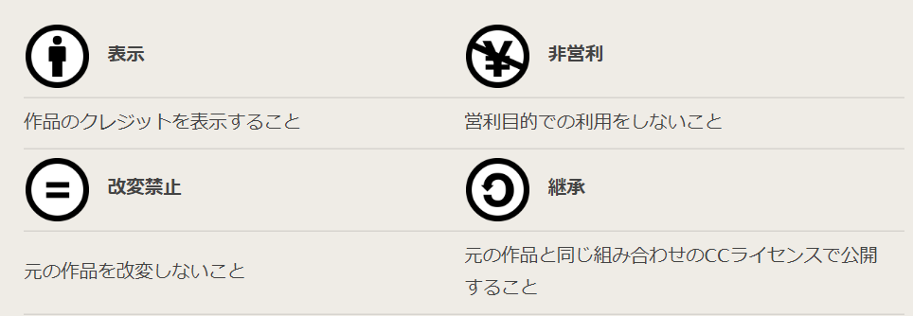
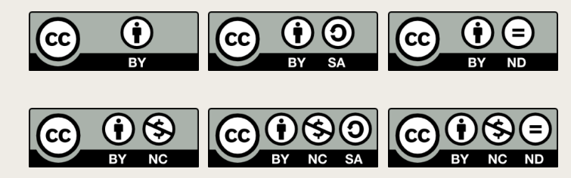
CCライセンス
クリエイティブ・コモンズと呼ばれる国際的非営利組織とそのプロジェクトの総称が提供するライセンス
インターネット時代のための新しい著作権ルール
作者は著作権を保持したまま作品を自由に流通が可能
受け手はライセンス条件の範囲内で再配布やリミックスなどが可能

Slide 31
免責条項とは
著作者は著作物によってユーザーが被った損害の責任を負わなくて良い, という条項.
    免責条項がないと著作物を利用したユーザーが不利益を被った際に訴えられる可能性がある(そんな悪質なユーザーがたくさんいるとは考えたくないけれども……)
  著作物を公開する際には著作物の利用されることによって生じる責任についても考えなければならない.
Notes:
GPL
GPLは1989年にリチャード・ストールマンによって、GNUプロジェクトのソフトウェアの配布を目的に作られた。
プログラム（日本国著作権法ではプログラムの著作物）の複製物を所持している者に対し、概ね以下のことを許諾するライセンスである。
1 プログラムの実行[注釈 1]
2 プログラムの動作を調べ、それを改変すること（ソースコードへのアクセスは、その前提になる）
3 複製物の再頒布
4 プログラムを改良し、改良を公衆にリリースする権利（ソースコードへのアクセスは、その前提になる）

Slide 32
MITライセンス
Massachusetts Institute of Technology License
  MITが定めたライセンス.
著作権および許諾表示の記載にて商用非商用を問わず使用, 改変, 複製, 再配布が可能.
MITライセンスにて配布されたものを改造して利用する場合, 改造したものの再配布義務が無い.
MITライセンスでは免責条項があるため, MITライセンスで公開された著作物によって不利益を受けたユーザーから訴えられることはない.

Slide 33
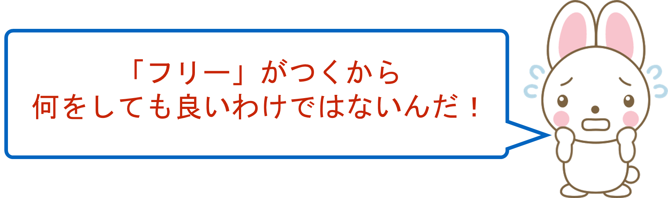
「フリー」という言葉に注意！
フリーウェア，フリーソフト，フリー素材，etc
実際は様々な意味の「フリー」が混在している．
  著作権を放棄．
  改変，公開，再配布可．
  無料 (改変は ×) etc…
ライセンスに従って使用しなければならない．

Slide 34
これまで出てきたイラストは・・
いらすとや ( http://www.irasutoya.com)
ご利用規定
  当サイトで配布している素材は規約の範囲内であれば、個人、法人、商用、非商用問わず無料でご利用頂けます。
商用利用をすることができますか？
  書籍・チラシ・パンフレット・ウェブ・テレビ・パッケージ・電子書籍・動画・ソフトウェア・パワーポイントでのプレゼン・卒業アルバム・名刺など、媒体を問わず1つの制作物につき20点（重複はまとめて1点）まで商用利用をすることができます。
Notes:
いらすとや 利用規約

Slide 35
まとめ 〜クライアント・サーバシステムとWWW〜
ブラウザ
(クライアント)
ウェブサーバ
(サーバ)
ファイルの要求
プロトコル
HTTP or HTTPS
解釈 + 表示
ウェブコンテンツ
(ファイル)
ファイルの提供
W3Cが標準仕様を策定
Notes:
WWWでは具体的にどんな通信を行っているかを示した概念図がこれです。

Slide 36
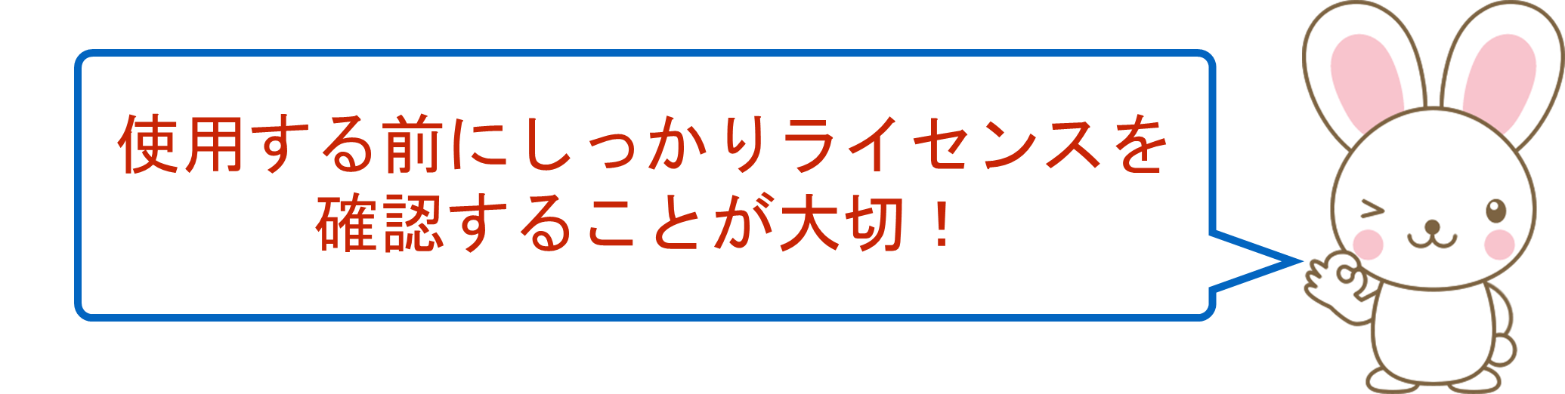
まとめ 〜著作権とライセンス〜
著作権
  他人に不正に著作物を利用されない権利．
ライセンス
著作者が定めた「使用ルール」
  著作物を使用する前に必ず確認する．
  「フリー」≠ 「何をしても良い」

Slide 37
参考文献
INEX2021 WWW の仕組み
  http://www.ep.sci.hokudai.ac.jp/~inex/y2021/0611/
IT 用語辞典 e-Words
  http://e-words.jp/
WWW サーバの利用割合
  http://news.netcraft.com/
ブラウザ世界シェア
  http://webuma.net/wp/wp-content/uploads/2016/07/
文化庁 著作権制度の概要
  http://www.bunka.go.jp/seisaku/chosakuken/seidokaisetsu/gaiyo/
みんなのための著作権教室
  http://kids.cric.or.jp/intro/01.html
いらすとや
  http://www.irasutoya.com
フレームイラスト
  http://frame-illust.com
表示 4.0 国際 — CC BY 4.0 - Creative Commons
  https://creativecommons.jp/licenses/

Slide 38
https://upload.wikimedia.org/wikipedia/commons/e/e1/Google_Chrome_icon_%28February_2022%29.svg
https://forest.watch.impress.co.jp/img/wf/docs/1398/134/html/microsoft_edge.jpg.html
https://ja.wizcase.com/download/mozilla-firefox/
https://apps.apple.com/jp/app/safari/id1146562112
https://gigazine.net/news/20170830-youtube-big-changes/
https://upload.wikimedia.org/wikipedia/commons/7/7e/Gmail_icon_%282020%29.svg
https://news.mynavi.jp/article/20210708-1918224/images/002l.jpg

Slide 39
著作権クイズ！
以下の行為は法的に許容されている？
購入した音楽 CD のデータを個人の音楽プレイヤーに取り込む.
WWW 上で見つけたイラストを無断で SNS 上に転載する．

